Slide 1
C언어세미나 7번째
C세미나
#7
2020-05-28 20171655 이국준

Slide 2
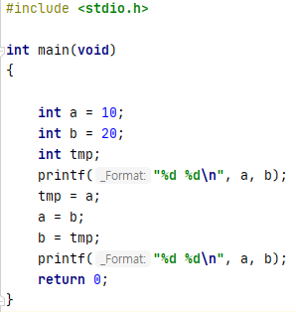
a, b, tmp 값 서로 바꾸기
int a = 10; int b = 20; int tmp;
10
20
20
a
a
10
10
20
b
b
10
10
tmp
tmp
문서제목 – C세미나 # 7
정보통신공학과 20171655 이국준

Slide 3
목차
contents.
Chapter 12 문자열
12.1 문자열
12.2 문자 입출력 라이브러리
12.3 문자열 입출력 라이브러리
12.4 문자 처리 라이브러리
12.5 문자열 처리 라이브러리 함수
12.6 문자열 수치 변환
12.7 문자열의 배열
문서제목 – C세미나 # 7
정보통신공학과 20171655 이국준

Slide 4
12.1 문자열
문자열(string)은 문자들의 연속이다.
“A”
‘A’
A
C언어에서는 문자형 배열을 사용해 문자열을 처리한다.
Char str[10] = “Hello”
배열 str
??
H
e
l
l
o
?
?
?
…
문서제목 – C세미나 # 7
정보통신공학과 20171655 이국준

Slide 5
12.1 문자열
NULL 문자
아스키 코드 값이 0인 문자이다.
\0
0
Char str[10] = “Hello”
배열 str
H
e
l
l
o
\0
문자열의 끝을 알려주기 위해 표시
문서제목 – C세미나 # 7
정보통신공학과 20171655 이국준

Slide 6



12.1 문자열
문자 배열의 초기화 방법
1. 배열 원소를 이용해 초기화 하기
2. 문자열 상수를 사용하여 초기화 하기
자동으로 \0를 포함하므로 문자 배열의 크기가 문자열보다 커야한다.
충분히 크지 않으면 컴파일러가 경고를 하고,
일부 문자열과 NULL문자가 추가되지 않는다.
문서제목 – C세미나 # 7
정보통신공학과 20171655 이국준

Slide 7



12.1 문자열
문자열의 출력방법
1. 반복문을 이용해 문자열에 저장된 원소를 순서대로 출력
2. printf()에 형식 제어 문자열 %s를 사용. (인수는 문자배열의 이름)
문자열의 경우만 가능!!
문서제목 – C세미나 # 7
정보통신공학과 20171655 이국준

Slide 8
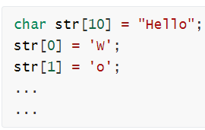

12.1 문자열
문자열의 변경
1. 프로그래머가 직접 변경
2. 라이브러리 함수 strcpy()를 사용해, 문자열을 문자 배열에 복사
string.h 필요
문자배열만 복사 가능

Slide 9
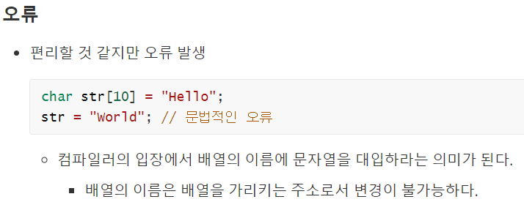
12.1 문자열
문서제목 – C세미나 # 7
정보통신공학과 20171655 이국준

Slide 10
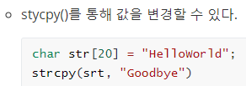

12.1 문자열
문자열의 상수와 포인터
1. 문자열 상수와 문자열 변수
Data segment
값을 읽고, 변경할 수
있는 메모리 영역
Text segment
값을 읽을 수 있으나,
변경할 수 없는 메모리 영역
배열을 통해 문자열 변수를
구현할 수 있음
포인터를 이용해 문자열 상수를
구현할 수 있음
p
HelloWorld
Goodbye
문서제목 – C세미나 # 7
정보통신공학과 20171655 이국준

Slide 11
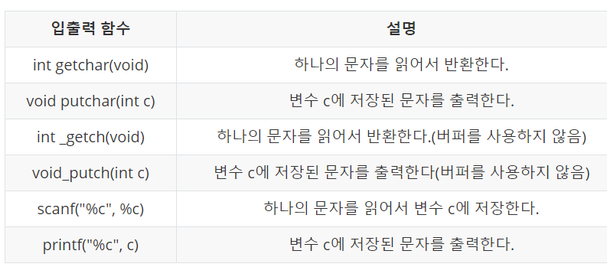
12.2 문자 입출력 라이브러리
표로 정리
문서제목 – C세미나 # 7
정보통신공학과 20171655 이국준

Slide 12
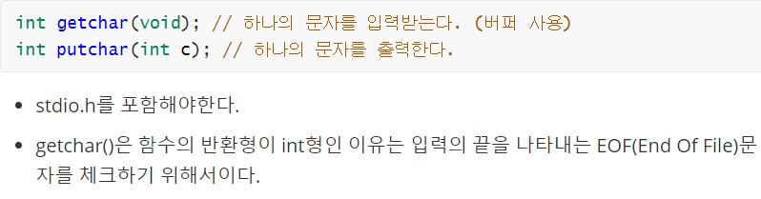
12.2 문자 입출력 라이브러리
1. getchar()과 putchar()
문서제목 – C세미나 # 7
정보통신공학과 20171655 이국준

Slide 13
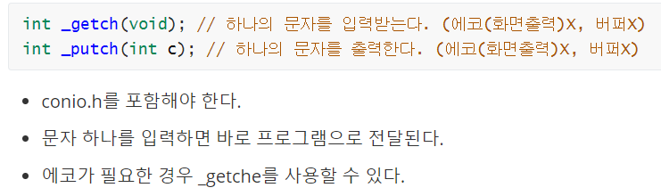
12.2 문자 입출력 라이브러리
2. _getch()과 _putch()
문서제목 – C세미나 # 7
정보통신공학과 20171655 이국준

Slide 14
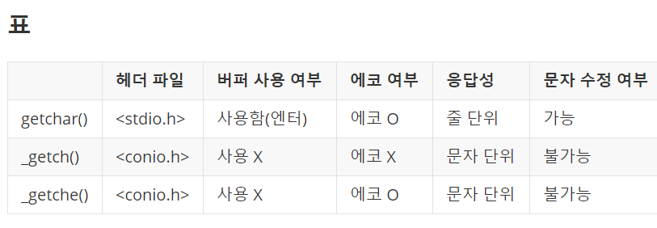
12.2 문자 입출력 라이브러리
문서제목 – C세미나 # 7
정보통신공학과 20171655 이국준

Slide 15
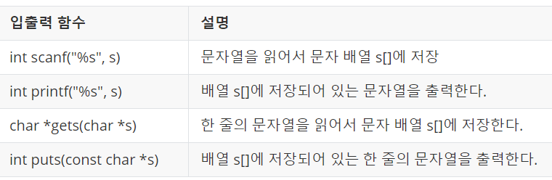
12.3 문자열 입출력 라이브러리
표로 정리
문서제목 – C세미나 # 7
정보통신공학과 20171655 이국준

Slide 16

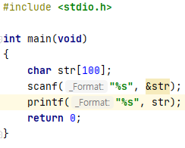

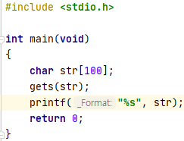

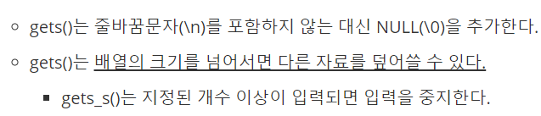
12.3 문자열 입출력 라이브러리
1. gets()와 puts()
gets()는 한 줄 (\n이 나오기 전까지) 전체를 입력받을 수 있다.
scanf()는 한 단어만 받을 수 있다.

Slide 17
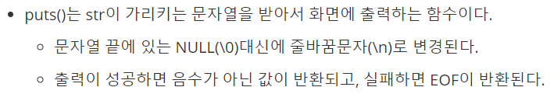
12.3 문자열 입출력 라이브러리
1. gets()와 puts()
gets, puts함수를 사용하면 속도 면에서 유리하고 한줄
전체를 받을 수 있다는 장점이 있다.

Slide 18
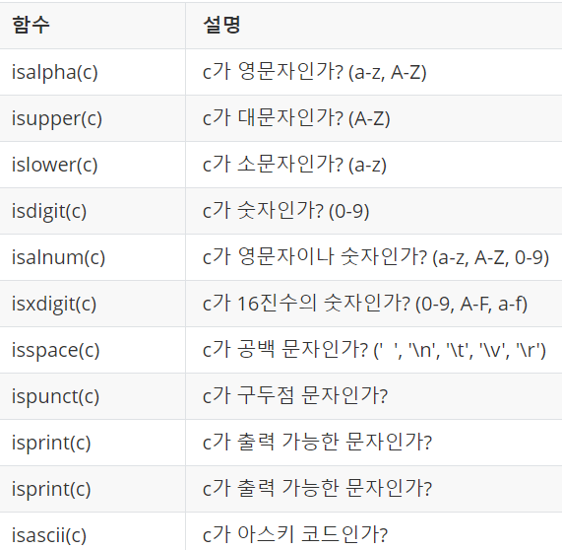
12.4 문자 처리 라이브러리
문자 검사 라이브러리
ctype.h 헤더 파일에
정의
is로 시작하고,
거짓이면 0을 반환
참이면 0이 아닌 값 반환
문서제목 – C세미나 # 7
정보통신공학과 20171655 이국준

Slide 19
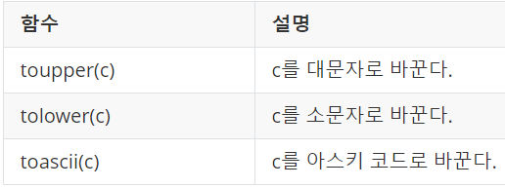
12.4 문자 처리 라이브러리
문자 처리 라이브러리
ctype.h 헤더 파일에
정의
to로 시작하고,
int형 인수를 받고
반환형도 int형이다.
문서제목 – C세미나 # 7
정보통신공학과 20171655 이국준

Slide 20
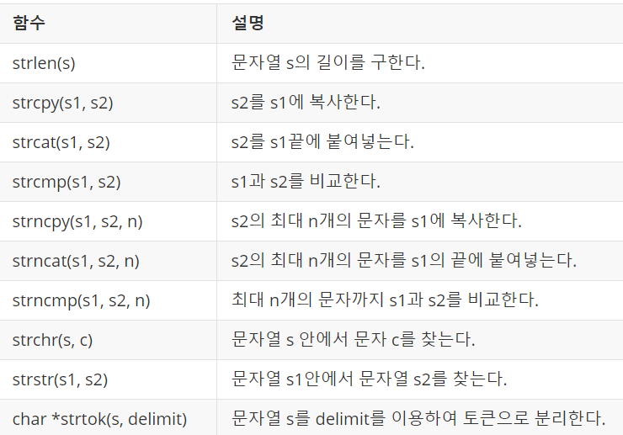
12.5 문자열 처리 라이브러리
문자열들을 비교하거나, 붙이는 작업 등에 대한 라이브러리를 제공한다.
string.h 헤더 파일에 정의
문서제목 – C세미나 # 7
정보통신공학과 20171655 이국준

Slide 21
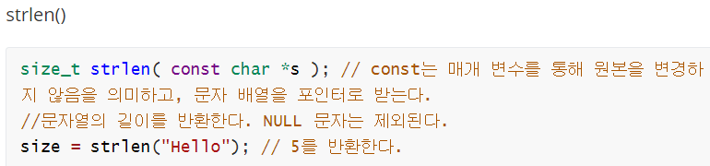
12.5 문자열 처리 라이브러리
문자열 길이
size_t 는 크기를 표시하는데 사용되는 자료형
(unsigned int)
문서제목 – C세미나 # 7
정보통신공학과 20171655 이국준

Slide 22
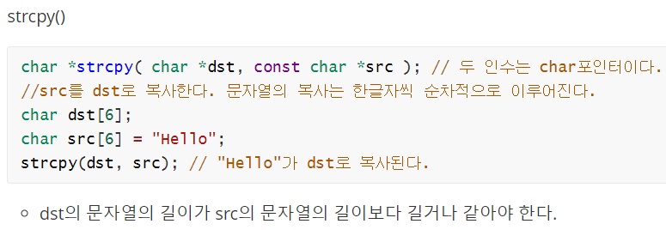
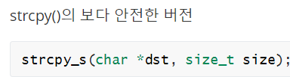

12.5 문자열 처리 라이브러리
문자열 복사
strncpy() 복사할 문자의 개수를 제한
문서제목 – C세미나 # 7
정보통신공학과 20171655 이국준

Slide 23
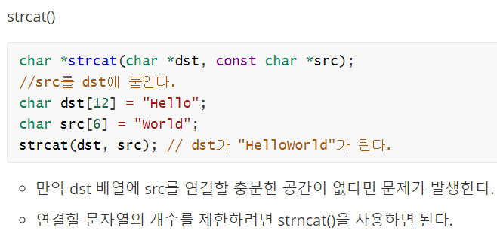
12.5 문자열 처리 라이브러리
문자열 연결
문서제목 – C세미나 # 7
정보통신공학과 20171655 이국준

Slide 24
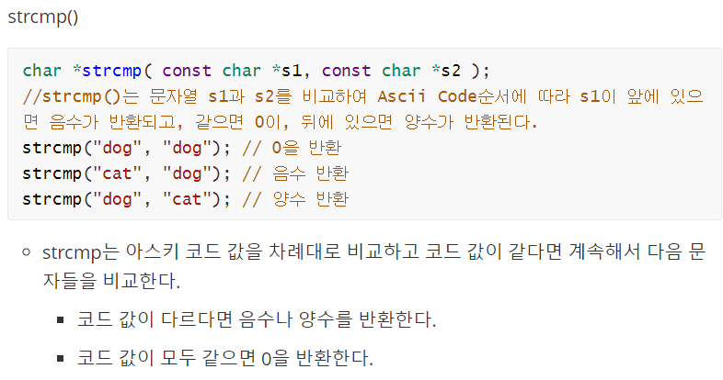
12.5 문자열 처리 라이브러리
문자열 비교
문서제목 – C세미나 # 7
정보통신공학과 20171655 이국준

Slide 25
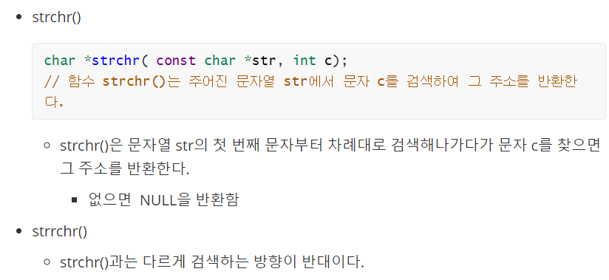
12.5 문자열 처리 라이브러리
문자 검색
문서제목 – C세미나 # 7
정보통신공학과 20171655 이국준

Slide 26
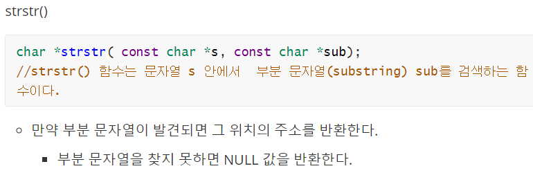
12.5 문자열 처리 라이브러리
문자열 검색
문서제목 – C세미나 # 7
정보통신공학과 20171655 이국준

Slide 27
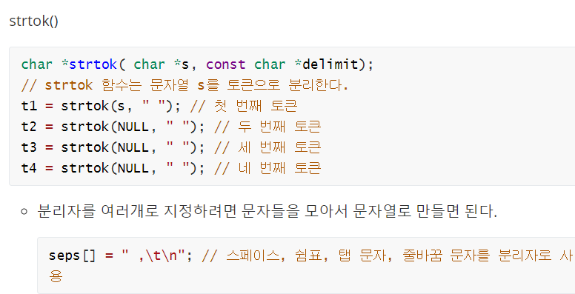
12.5 문자열 처리 라이브러리
문자열 토큰 분리
문서제목 – C세미나 # 7
정보통신공학과 20171655 이국준

Slide 28
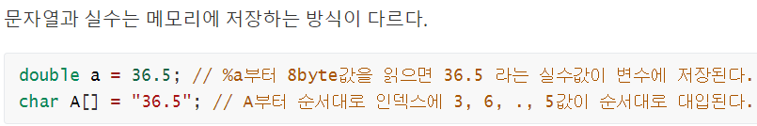
12.6 문자열 수치 변환
3
6
.
5
\0
\0
36.5
A[0]
A[1]
A[2]
A[3]
A[4]
A[5]
a
문서제목 – C세미나 # 7
정보통신공학과 20171655 이국준

Slide 29

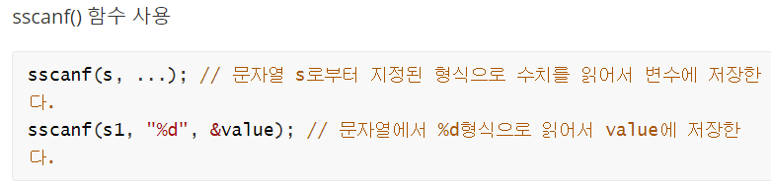

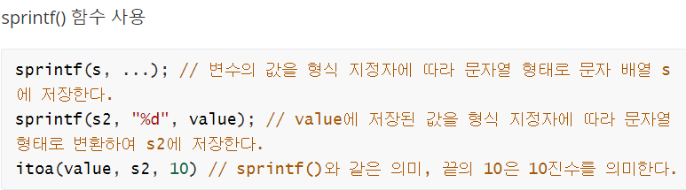
12.6 문자열 수치 변환
sscanf()와 sprintf()
문서제목 – C세미나 # 7
정보통신공학과 20171655 이국준

Slide 30
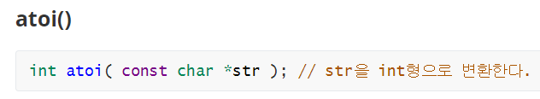
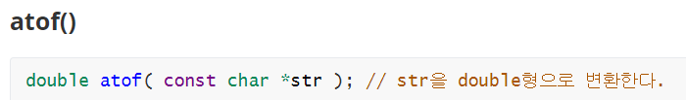
12.6 문자열 수치 변환
전용 함수 사용
문서제목 – C세미나 # 7
정보통신공학과 20171655 이국준

Slide 31
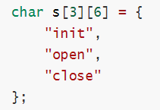
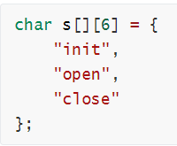

12.7 문자열의 배열
문자열의 배열은 2차원 배열을 통해서 구현할 수 있다.
2차원 배열 s의 각각의 행은 s[0], s[1], s[2]와 같이 접근 할 수 있다.
문서제목 – C세미나 # 7
정보통신공학과 20171655 이국준

Slide 32
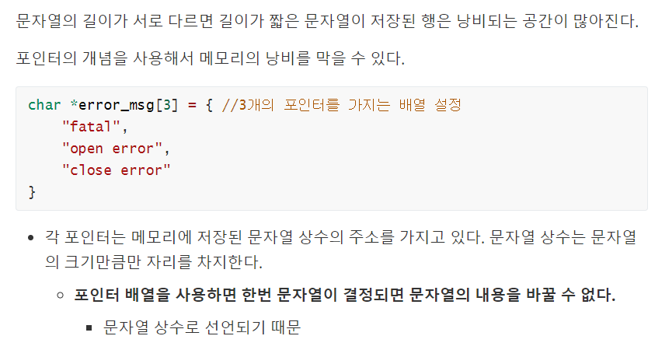
12.7 문자열의 배열
포인터 배열
문서제목 – C세미나 # 7
정보통신공학과 20171655 이국준

Slide 33
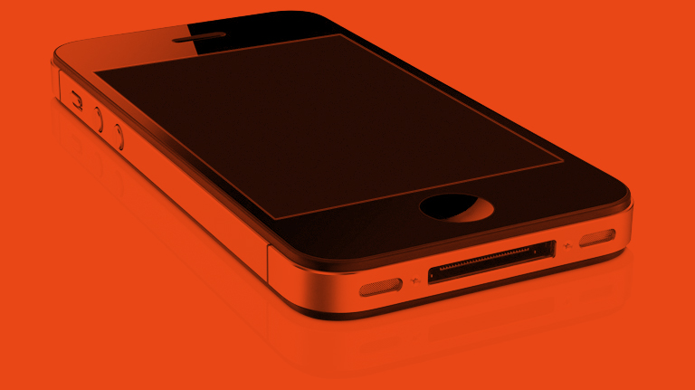

add

Slide 34
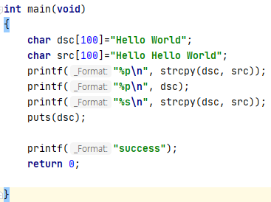
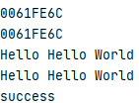
반환값이 포인터인 함수

Slide 35
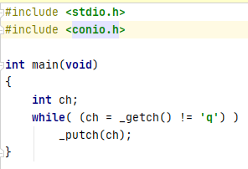

_getch(), _putch()
버퍼사용, 에코O

Slide 36
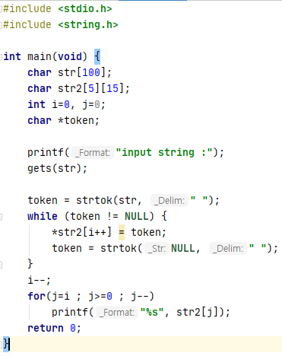
pro11.c

Slide 37
감사합니다
thank you.

